Slide 1
Лекция 10.
Методы оптимизации функций нескольких переменных.
Метод Ньютона.

Slide 2
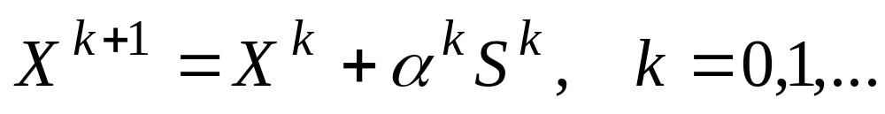
Стратегия метода Ньютона состоит в построении последовательности точек {X^{k}}, k=0,1,…, таких что
f(X^{k+1})<f(X^{k}), k=0,1,….
Точки последовательности {Xk} вычисляются по правилу:
(1)

Slide 3
Для определения направления убывания значений функции f(X) и величины шага вдоль выбранного направления метод Ньютона использует информацию о вторых частных производных функции.

Slide 4
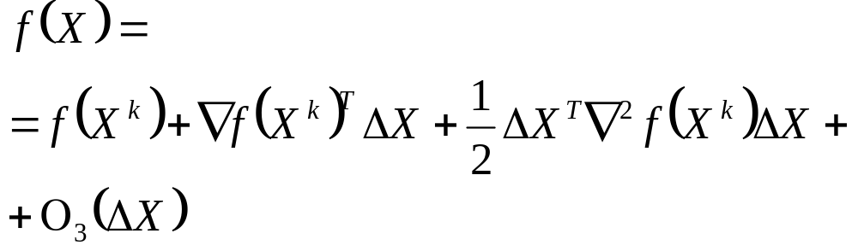
Разложим функцию f(X) в ряд Тэйлора в окрестности точки X^{k}:
(2)

Slide 5
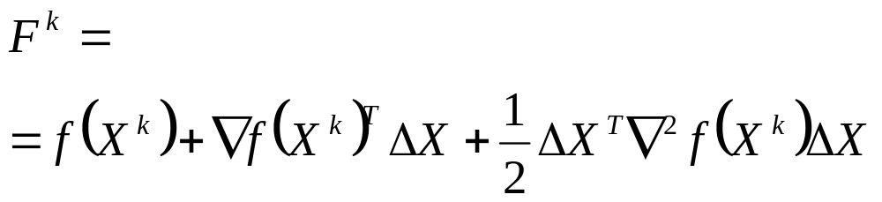
В разложении функции f(X) (2) отбросим все члены третьего порядка и выше:
(3)
Функция F^{k} представляет собой квадратичную функцию, аппроксимирующую заданную функцию f(X) в точке X^{k}.

Slide 6
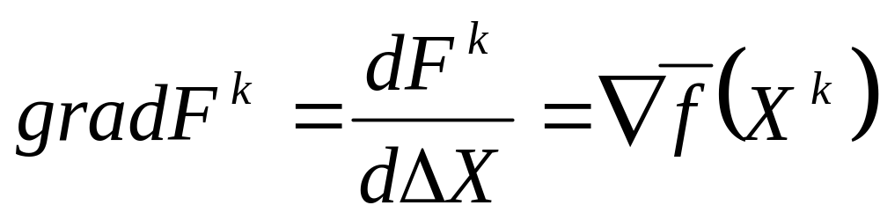
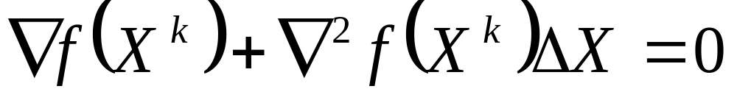
Определим величину ∆X , при которой аппроксимирующая функция F^{k} достигнет минимального значения продифференцируем выражение (3) по ∆X:
(4)
Приравняв выражение (4) к нулю найдем оценку минимума функции f(X):

Slide 7
Отсюда получаем:
где H(X^{k}) – матрица Гессе, вычисленная в точке X^{k}.

Slide 8
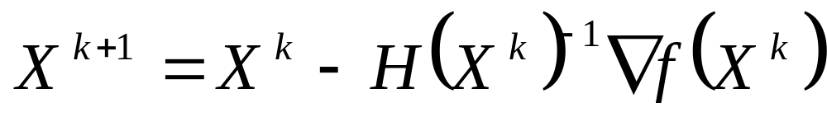
Подставив выражение (5) в формулу (1), получим итерационную формулу, которая реализует метод Ньютона

Slide 9
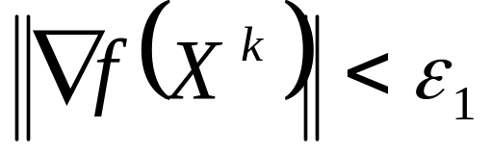
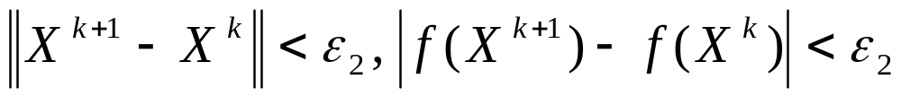
Построение последовательности {X^{k}} заканчивается в точке X^{k}, для которой
где ε₁ – заданное число, или при k≤M (M – предельное число итераций), или при двукратном выполнении двух неравенств ,
где ε₂ – малое положительное число.

Slide 10
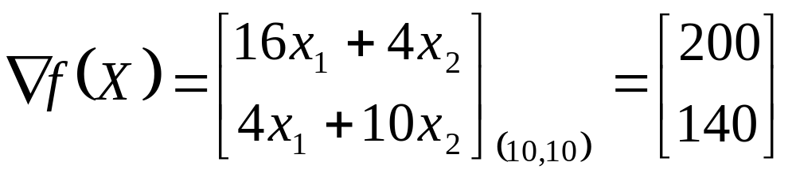
Пример. Определить минимум функции
f(X)=8x₁²+4x₁x₂+5x₂². Начальная точка X⁰=(10,10)^{T}.
1. Определим градиент функции f(X) и вычислим его в точке X⁰:

Slide 11
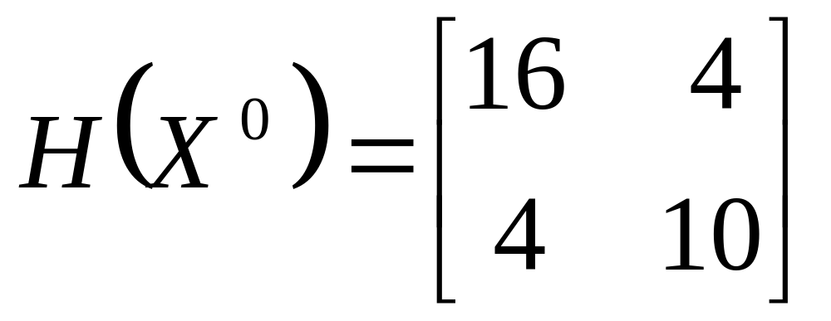
2. Определим матрицу Гессе:

Slide 12
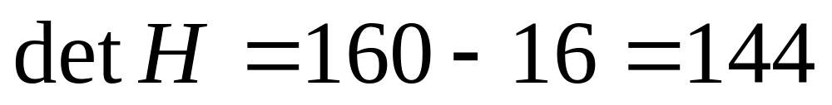
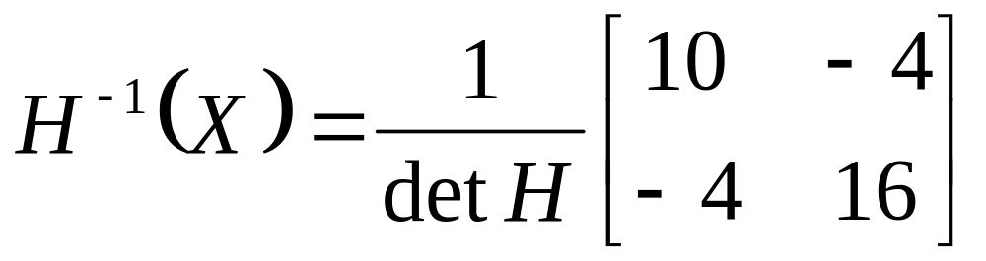
;
3. Определим матрицу, обратную матрице Гессе:
.

Slide 13
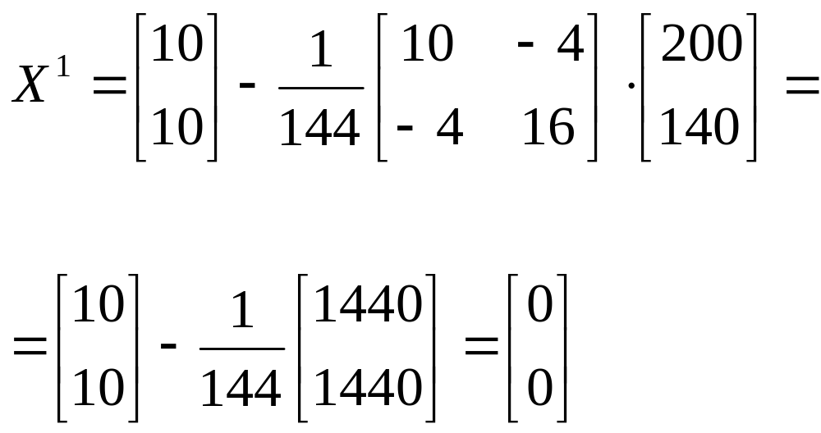
4. Вычислим координаты точки X¹ в соответствии с выражением (5):
Точка Х¹=X*=(0,0)^{Т} является точкой минимума функции.

